Slide 1


Microsoft 365 Copilot
Cowork
代理式 AI 的实战工作流
从 5 个通用工作场景，看 Copilot 如何跨应用多步执行，并在中高风险操作前显示风险等级、等你批准
培训演示文稿 · 客户分享版

Slide 2
AGENDA
今天的内容
01
认识 Cowork
什么是代理式 AI，和一般 Copilot Chat 有什么不同
02
核心能力与运作
技能、工作区、操作前审批、自检
03
练习环境准备
示例文件下载后拖进对话，以及哪些场景会动到邮箱和日历
04
五大实战场景
收件箱、客户拜访、数据、研究演示、自定义技能，逐一拆解工作流
05
用到你的日常工作里
如何把这些场景延伸到自己的工作
Microsoft 365 Copilot Cowork
1

Slide 3



WHAT IS COWORK
从「对话」到「代理执行」
Cowork 是 Copilot 的代理式（agentic）工作模式。
你交付一个目标，它会自己拆解步骤、读取云端文件、加载需要的技能，跨应用产出成果并自检——中高风险操作会显示风险等级并停下来请你批准。你从「快速单轮问答」升级为「交付一个可执行的任务」。
一般 Chat
Cowork 代理
你仍然主导
快速单轮问答；适合即时回答和头脑风暴。
你给目标，它跨应用多步骤自主执行，可以运行几分钟到几小时。
对外或影响别人的操作，一律先暂停等你批准。
Microsoft 365 Copilot Cowork
2

Slide 4
COMPARISON
Cowork 与一般 Copilot Chat
一般 Copilot Chat
Copilot Cowork
交付目标，跨应用自主多步执行
快速单轮问答
交付目标，跨应用自主多步执行
分钟～数小时（自主执行）
秒～分钟
分钟～数小时（自主执行）
跨任务与来源的多步骤工作流
单步骤、单个会话
跨任务与来源的多步骤工作流
读取云端附件、产出新文件；不访问本地文件
粘贴片段内容
读取云端附件、产出新文件；不访问本地文件
自动加载 14 个内置技能和自定义技能
单一对话能力
自动加载 14 个内置技能和自定义技能
OneDrive 里真实的文档、电子表格、演示文稿
聊天窗口里的文字
OneDrive 里真实的文档、电子表格、演示文稿
计划提示／事件触发：收到邮件或被 @提及时自动执行
每次都要你打开并下指令
计划提示／事件触发：收到邮件或被 @提及时自动执行
可以通过 Plugins／MCP 连外部系统，官方目录已有 92 个合作伙伴 plugin（D365、SAP、Fabric 等）
接地于 M365 数据
可以通过 Plugins／MCP 连外部系统，官方目录已有 92 个合作伙伴 plugin（D365、SAP、Fabric 等）
中高风险操作显示风险等级，批准后才执行
你自己判断
中高风险操作显示风险等级，批准后才执行
Microsoft 365 Copilot Cowork
3

Slide 5




CORE CAPABILITIES
四个让 Cowork 不一样的能力
14 个内置技能
工作区 Workspace
Word、Excel、PowerPoint、PDF、Email、Scheduling、Calendar Management、Meetings、Daily Briefing、Enterprise Search、Deep Research、Communications、Adaptive Cards、App（Frontier）。
右侧面板同时显示进度、输入文件、输出文件、已加载技能、计划任务和已批准的权限，过程透明可追溯。
操作前审批
新能力
中高风险操作显示 RISK-LEVEL；可以批准、取消，或者设置仅限此收件人／仅限此域名／始终允许；多条待审可以一起批准。
计划提示（上限 25 个）和事件触发任务、工作量级别五档调节质量与成本、自定义技能创建后自动生成技能报告（0–100 分四个维度，另有含安全与 RAI 扫描的 5 道独立关卡）、本机 Edge 浏览器（2026/8 GA）、图像生成、Plugins／MCP 连外部系统。
Microsoft 365 Copilot Cowork
4

Slide 6




HOW IT WORKS
一次代理式工作流，背后发生什么
接收目标
规划拆解
加载技能
执行产出
自检
操作前审批
上传文件
下达指令
理解任务
拆成步骤
14 内置
+ 自定义技能
创建文档
电子表格／邮件
核对数字
与一致性
对外操作
等你批准
整个过程在「工作区」面板里透明呈现；可以软／硬暂停、恢复或取消任务。
启动方式不只是聊天下指令：也能设置「收到指定邮件／被 @提及时」自动触发（事件驱动任务），一样走相同的自检和审批流程。
Microsoft 365 Copilot Cowork
5

Slide 7

BEFORE YOU START
练习环境准备
素材下载后拖进对话即可，不需要事先放进 OneDrive · 准备时间 约 8 分钟
📥
下载示例文件
📧
邮箱：它会建草稿，不会擅自发出
每个场景的〈参考文件〉区都有下载链接，点了就存到你的电脑。
有几个场景会让 Cowork 起草邮件。
📅
日历：本周留一些空档
📁
产出会存到你的 OneDrive
有几个场景会让 Cowork 安排会议或建提醒，写进的是你自己的日历。
Cowork 生成的文件会存进你自己的 OneDrive，也可以在对话右侧的工作区面板直接预览或下载。
🧩
技能文件夹：现场创建，不要先放进去
⏰
自动化页面：先清掉残留的任务
有场景会演示现场创建自定义技能。
有场景会创建计划提示（Scheduled prompt）或事件触发任务。
🔎
Enterprise Search：组织里要真的有东西可搜
🔬
⚠️ Deep Research 很慢也很贵，演示前先试跑
有场景会让 Cowork 先用 Enterprise Search 盘点组织内部…
有场景会用到 Deep Research。
开课前最后检查
要练的场景，它的参考文件都已下载到你的电脑
清楚审批卡出现时要逐个检查收件人，练习邮件不会发给真实对象
日历本周有空档，可以让它排入测试会议
Microsoft 365 Copilot Cowork
6

Slide 8




5 SCENARIOS
五大实战场景
生产力 / 个人效率
销售 / 售前
数据 / 运营
战略 / 客户经营
知识工作 / 自动化
收件箱分类与定时执行
客户拜访全流程
销售数据多维呈现
内外部情报整合
自定义技能与事件触发
Word · Email · Scheduling · Calendar Management
Enterprise Search · Deep Research · PowerPoint
Email · Daily Briefing · 计划提示 Scheduled prompt
Excel · Adaptive Cards · PDF
自定义技能 Skill · 技能评测 Skill Report · 事件触发任务 Event-driven task
约 10 分钟
★☆☆
约 15 分钟
★★☆
约 10 分钟
★☆☆
约 12 分钟
★☆☆
约 18 分钟
★★☆
Microsoft 365 Copilot Cowork
7

Slide 9
场景 01
把一份“分类规则”交给 Cowork，让它每天早上用同一套标准帮你扫一遍收件箱、分四象限、挑出今天非回不可的邮件，再生成一份 5 分钟读完的晨报；最后把整套流程设成每天 08:30 自动执行 —— 从今天起，你开机时它已经做完了。
代理式工作流
1
上传规则并让它分类今天的收件箱
生产力 / 个人效率
收件箱分类与定时执行
把参考文件里的分类规则 md 上传到聊天框，发送下面的提示词。
2
观察它怎么读邮件、逐封套规则
展开“思考过程”，看它怎么把每封邮件对应到你的规则；确认收件箱和规则都被读取后，发送下面的提示词。
⏱ 约 10 分钟 · 难度 ★☆☆
3
收到你的每日晨报
Email
Daily Briefing
读一下你的晨报，对照规则第四节的五个板块，确认它按你的格式排版。
计划提示 Scheduled prompt
4
⭐ 设成每天 08:30 自动执行
发送下面的提示词，把整套流程交给计划任务。
Microsoft 365 Copilot Cowork
8

Slide 10
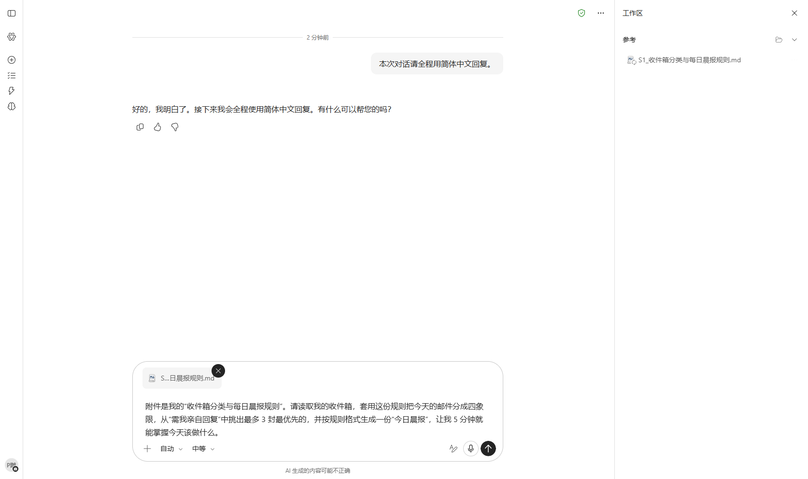
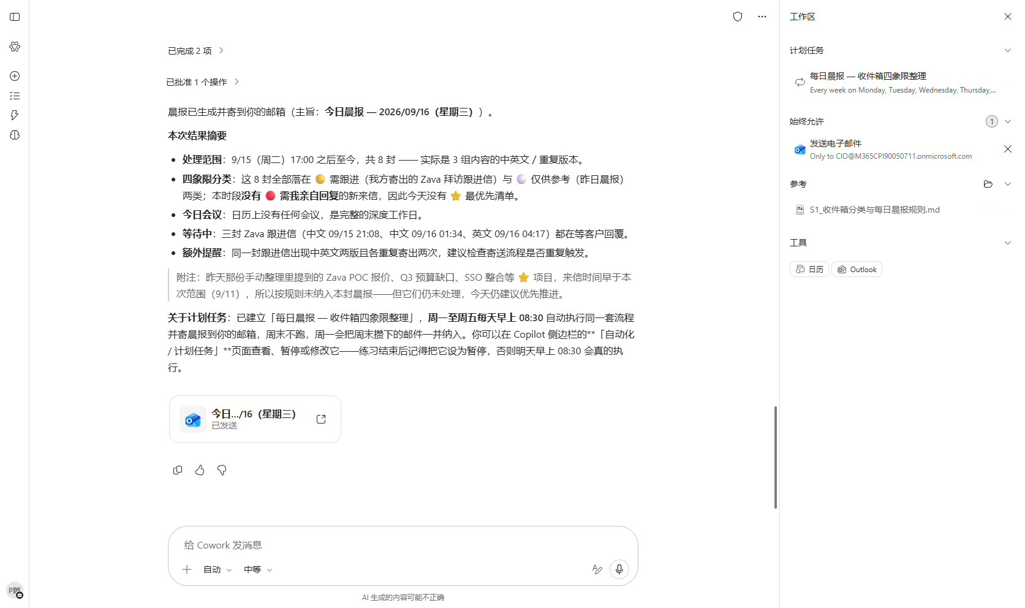

场景 01 · 实机演示
看 Cowork 怎么做、产出什么
① 你的输入与指令
② 产出成果
产出验收
〔操作〕分类规则 md 已上传，Cowork 读取了你的真实收件箱
〔判断〕最多 3 封最优先邮件被标成 ⭐，而且它说得出每一封是套用哪一条规则
〔产出〕晨报含规则第四节的五个板块（今日焦点／今日会议／必须回复／等待中／提醒）
Microsoft 365 Copilot Cowork
9

Slide 11
场景 02
从一份客户背景资料出发，让 Cowork 自动生成“会前 brief”，会后起草跟进邮件并在你批准后发出，最后直接把下次会议排进日历 —— 从准备、收尾到约下一步，一条龙走完。
代理式工作流
1
上传背景文件并下指令
销售 / 售前
在聊天框点上传附件，把参考文件里的客户背景 docx 上传，发送下面的提示词。
客户拜访全流程
2
观察代理式工作流和产出
展开工作区面板，看它自检的过程；读完 Word 初稿后，发送下面的提示词。
3
会后：起草跟进邮件并批准发出
⏱ 约 12 分钟 · 难度 ★☆☆
确认 Word brief 初稿的内容符合预期后，发送下面的提示词，并在审批卡出现时确认三件事。
Word
Email
Scheduling
4
⭐ 把下次会议直接排进日历
Calendar Management
跟进邮件发出后，发送下面的提示词，让它把邮件里承诺的下一步真的变成一场会议。
Microsoft 365 Copilot Cowork
10

Slide 12
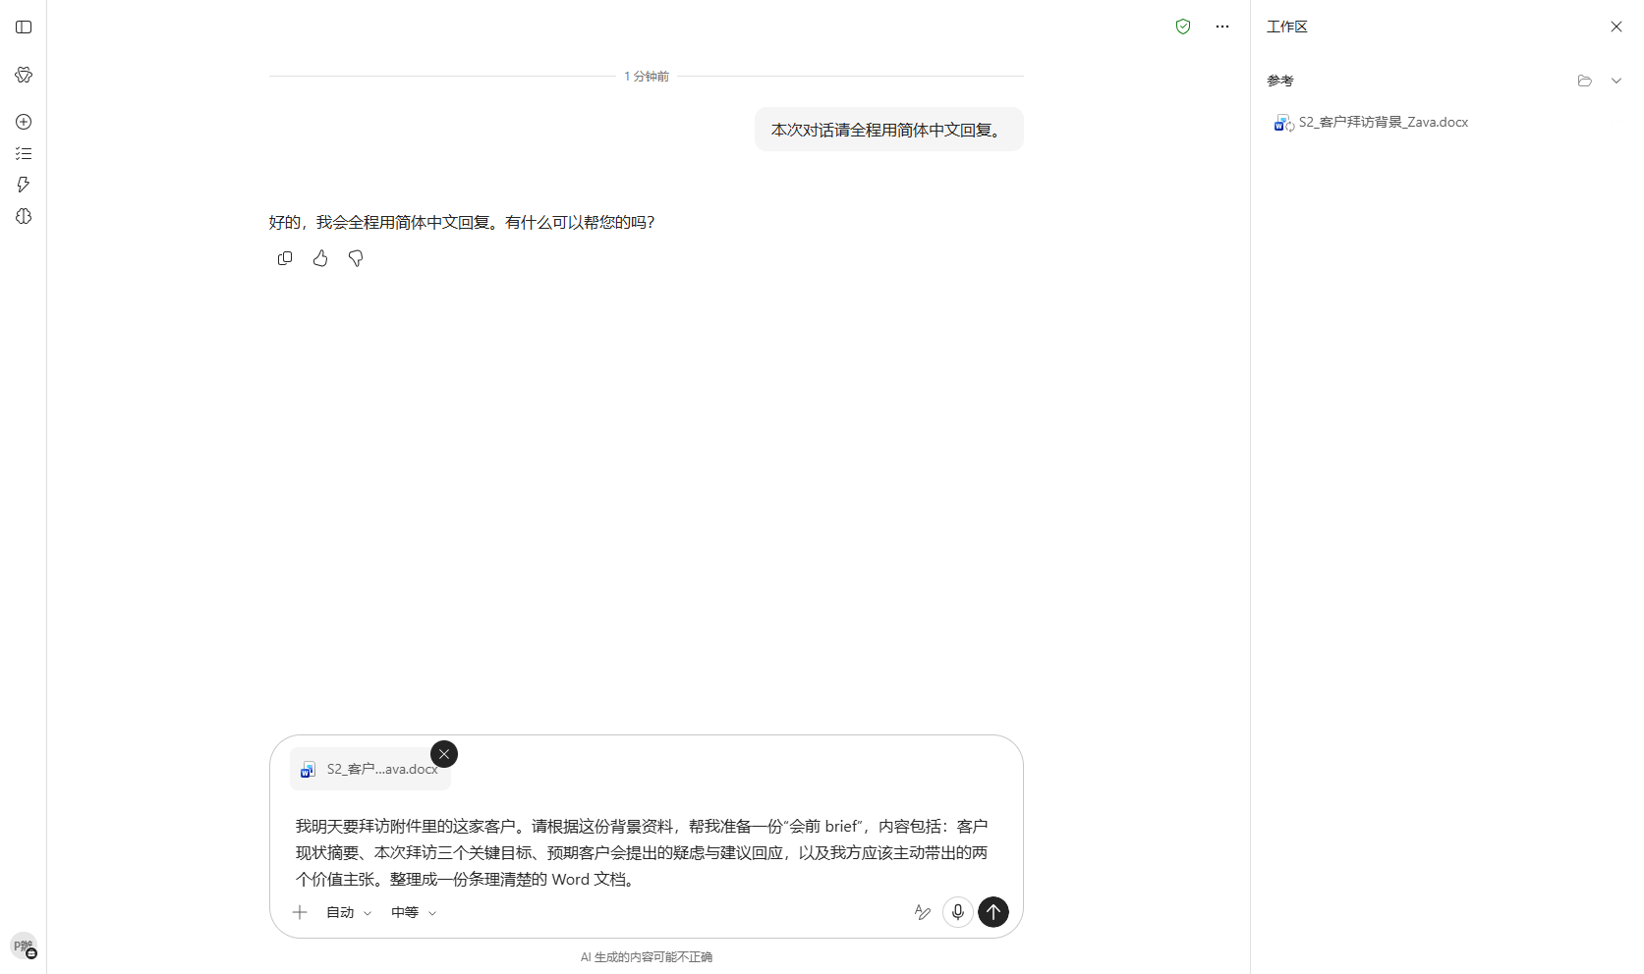
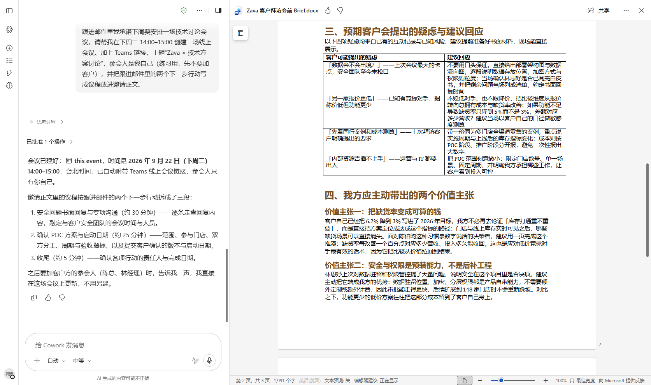

场景 02 · 实机演示
看 Cowork 怎么做、产出什么
① 你的输入与指令
② 产出成果
产出验收
〔操作〕客户背景 docx 已上传
〔产出〕Word brief 含四个段落且内容对应背景资料
〔判断〕你问过它“有没有发现矛盾或信息不足”，并确认最终版本正确
Microsoft 365 Copilot Cowork
11

Slide 13
场景 03
丢一份原始销售明细给 Cowork，让它自动算出数据透视汇总、用公式联动、标出最好和最差，并写出关键发现；再把三个重点做成对话里就能看的交互卡片，以及一份可以直接转发的 PDF —— 同一份分析，三种给人看的方式。
代理式工作流
1
上传数据并说清楚你要的分析
数据 / 运营
销售数据多维呈现
把参考文件里的销售原始 xlsx 上传到聊天框，发送下面的提示词。
2
观察它怎么自己校验数字
展开“思考过程”，看 Python 计算和 Excel 建表交替进行的步骤；确认数字做过交叉校验后…
⏱ 约 10 分钟 · 难度 ★☆☆
3
打开仪表板验收成果
Excel
Adaptive Cards
点开生成的 xlsx 预览，确认工作表结构；如果你想知道哪些数字是动态公式、哪些是写死的，发送下面的提示词。
PDF
4
⭐ 同一份分析，换两种给人看的方式
仪表板验收无误后，发送下面的提示词，让它把三个关键发现做成交互卡片，另存一份 PDF 摘要。
Microsoft 365 Copilot Cowork
12

Slide 14
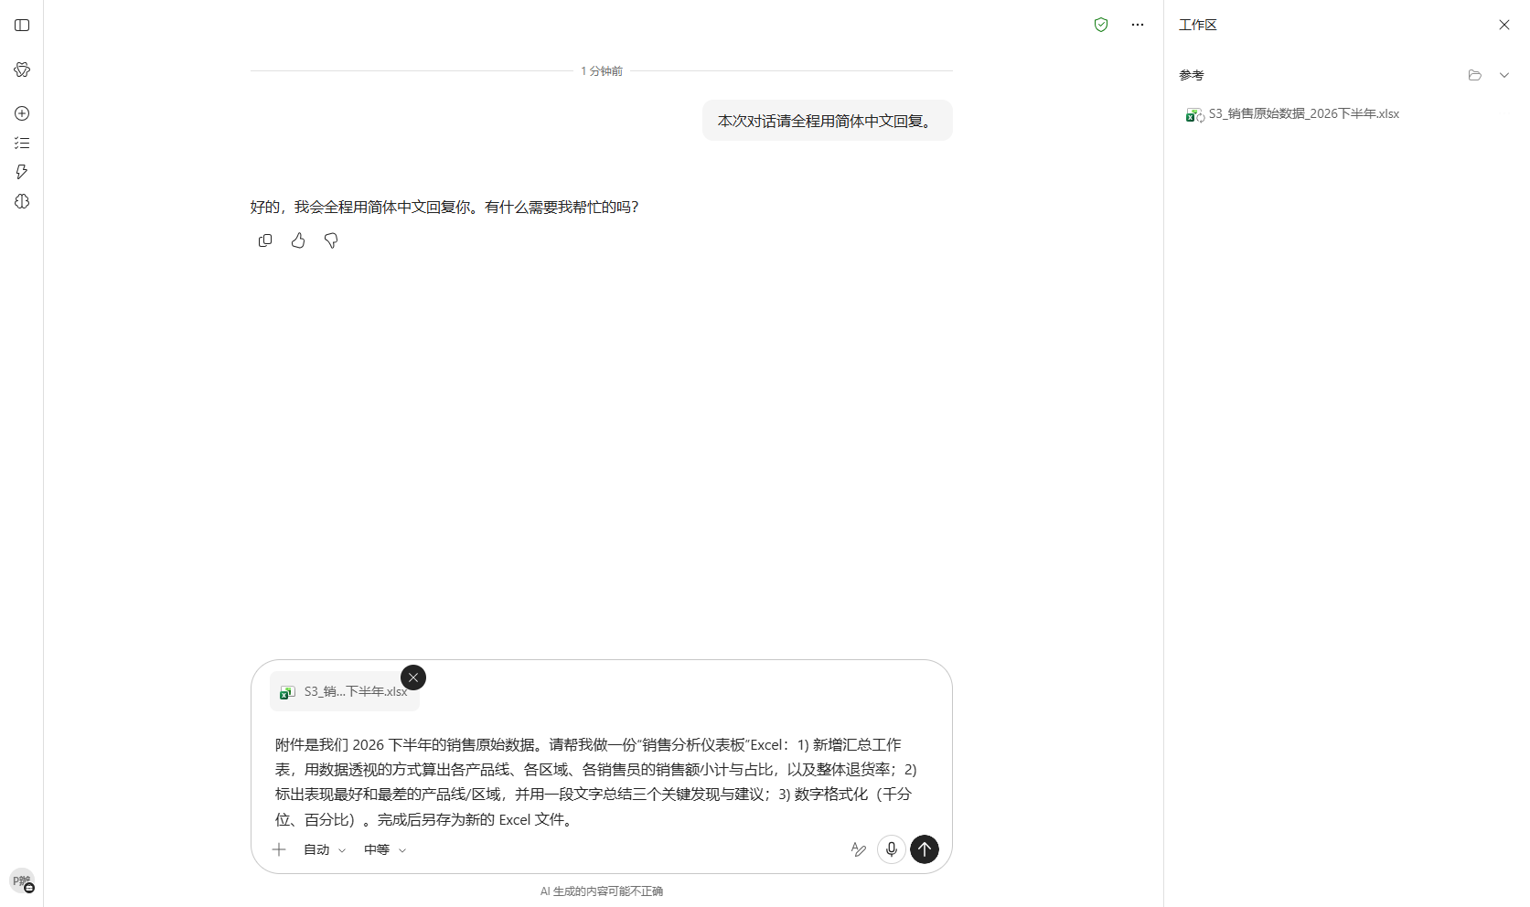
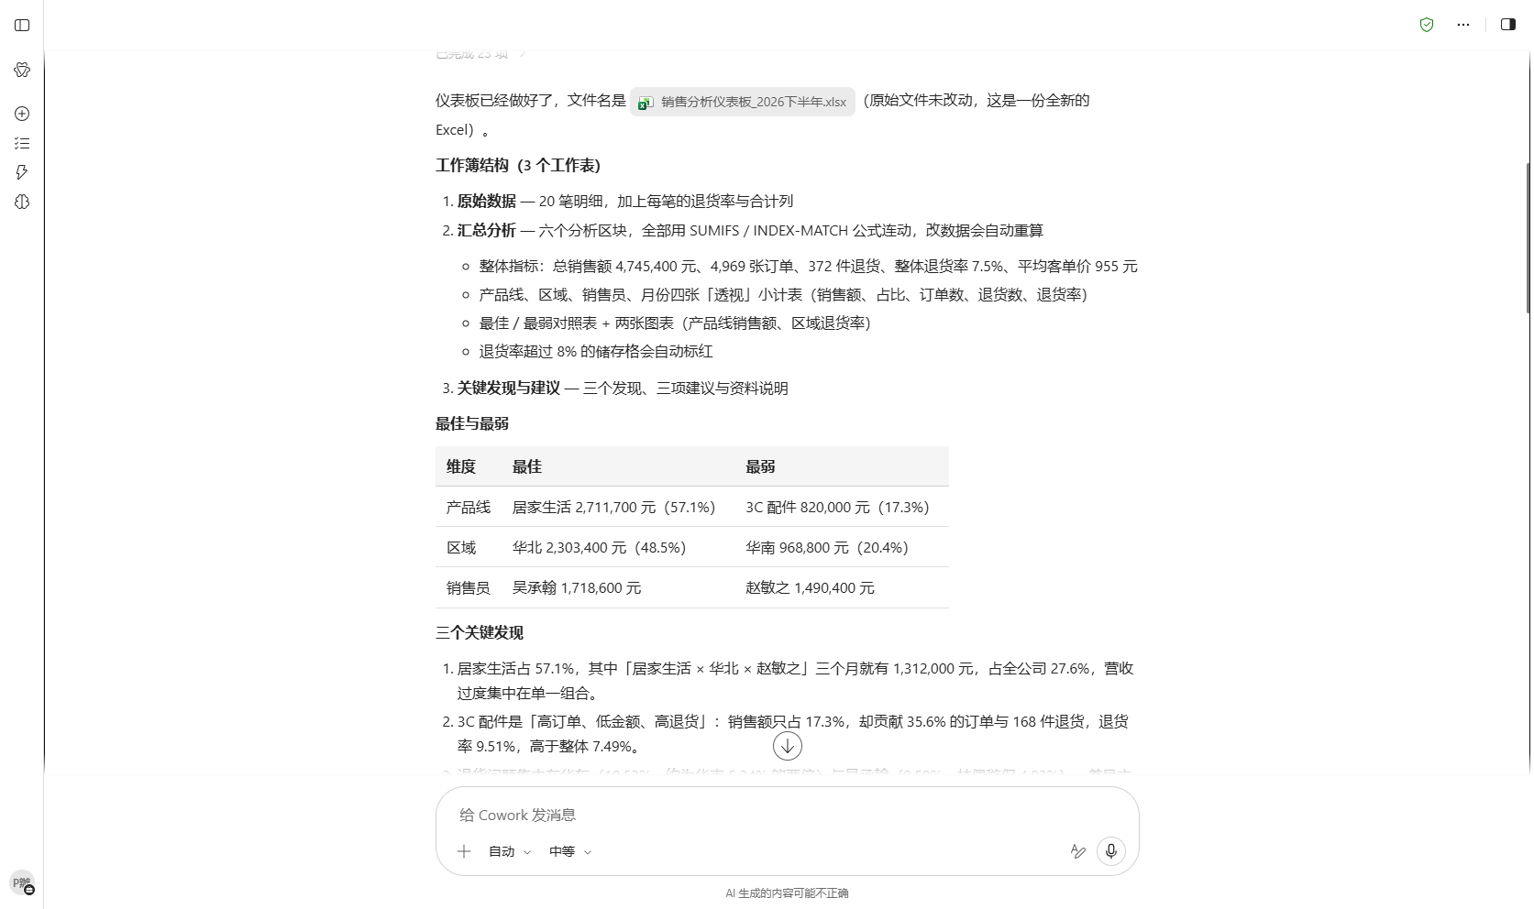

场景 03 · 实机演示
看 Cowork 怎么做、产出什么
① 你的输入与指令
② 产出成果
产出验收
〔操作〕销售原始 xlsx 已上传
〔产出〕生成的文件含“销售分析仪表板”和“原始数据”两个工作表，三张数据透视汇总表各含小计、占比与退货率，以 SUMIF 公式联动
〔产出〕附有三点关键发现与建议
Microsoft 365 Copilot Cowork
13

Slide 15
场景 04
做客户汇报前，先问一个常被跳过的问题：我们公司内部已经知道什么？让 Cowork 先用企业搜索捞出组织内已有的会议纪要和往来资料，再联网做深度研究补外部信息，最后接力做成一份有凭有据的 PowerPoint。
代理式工作流
1
⭐ 先问内部：我们已经知道什么？
战略 / 客户经营
先不要上传任何文件，也先不要联网查。
内外部情报整合
2
再问外部：把缺的补起来
把参考文件里的研究演示大纲 md 上传到聊天框，发送下面的提示词。
3
多技能接力：内部＋外部 → 幻灯片
⏱ 约 15 分钟 · 难度 ★★☆
确认研究摘要 research-report.md 已经写出来，并看到 PowerPoint 技能被加载后…
Enterprise Search
4
验收：哪些能讲、哪些要先核实
Deep Research
PowerPoint
点开 PowerPoint 预览，确认 8 页结构完整，找出黄色占位符字段和来源标注；发送下面的提示词。
Microsoft 365 Copilot Cowork
14

Slide 16
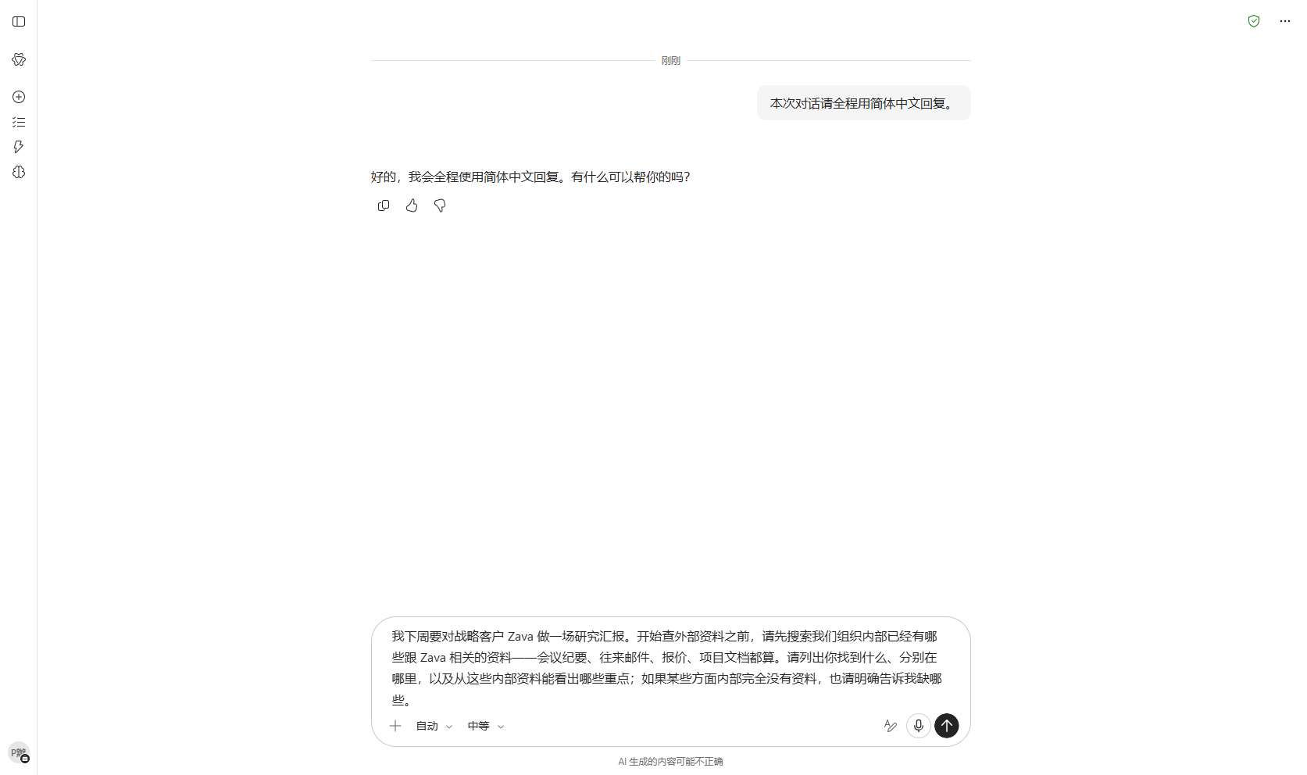
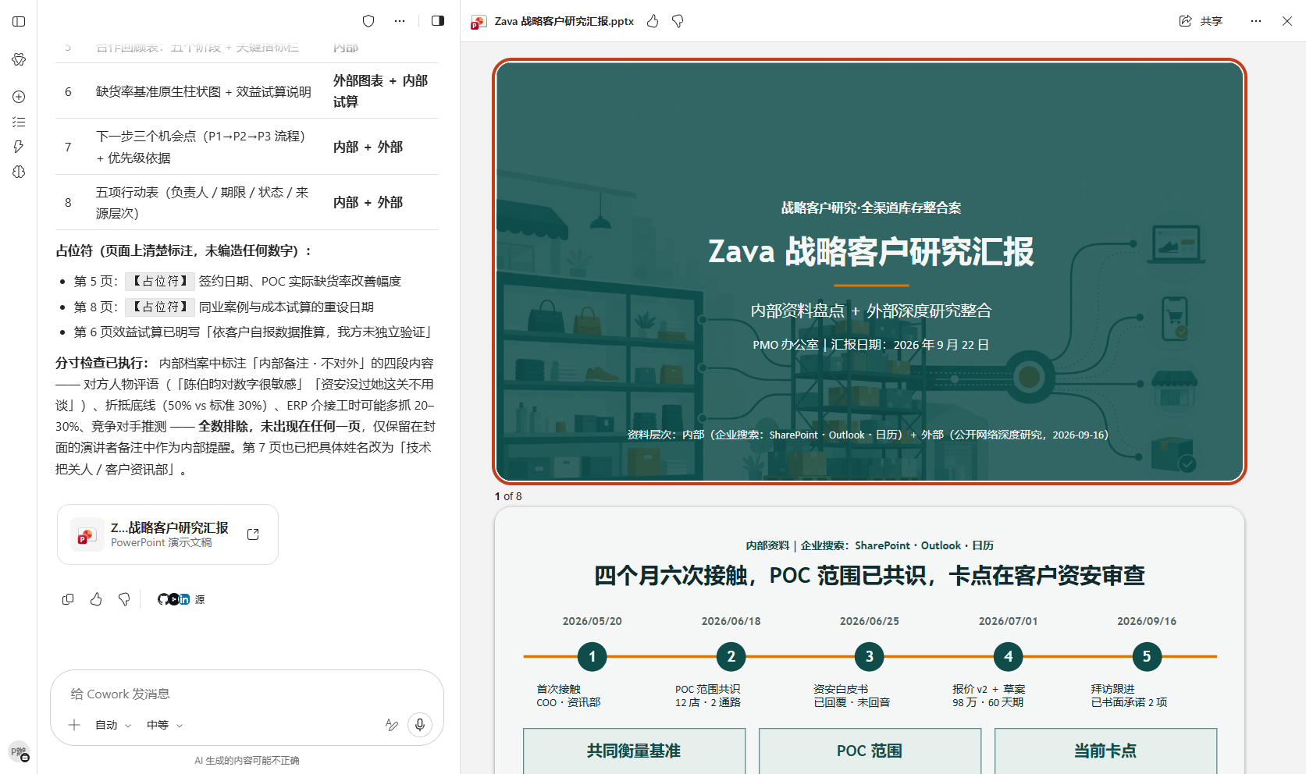

场景 04 · 实机演示
看 Cowork 怎么做、产出什么
① 你的输入与指令
② 产出成果
产出验收
〔操作〕你一个文件都没上传，Cowork 就用企业搜索捞出了组织内已有的客户资料
〔判断〕你看得出内部已知什么、缺什么，才决定外部要查哪些方面
〔产出〕深度研究生成一份附有真实来源链接的研究摘要（.md）
Microsoft 365 Copilot Cowork
15

Slide 17
场景 05
把你每周都要做的固定工作教给 Cowork 一次，看它自动给你的技能打分，最后再让这个技能自己启动 —— 收到特定的邮件就自动跑，连那句触发语都不用说。
代理式工作流
1
先问 Cowork：技能怎么建？
知识工作 / 自动化
发送下面的提示词，让 Cowork 讲讲它自己的技能机制。
自定义技能与事件触发
2
让 Cowork 用对话的方式帮你建技能
把参考文件里的 S5_SKILL.md 上传，对照技能定义，再发送下面的提示词让 Cowork 直接建技能。
3
开新会话，用一句话触发
⏱ 约 18 分钟 · 难度 ★★☆
关掉当前的 Cowork 对话，开一个全新的 Cowork 聊天…
自定义技能 Skill
4
⭐ 让技能自己启动：设一个事件触发任务
技能评测 Skill Report
发送下面的提示词，把刚才那个技能挂到“收到特定邮件”这个事件上。
事件触发任务 Event-driven task
Microsoft 365 Copilot Cowork
16

Slide 18
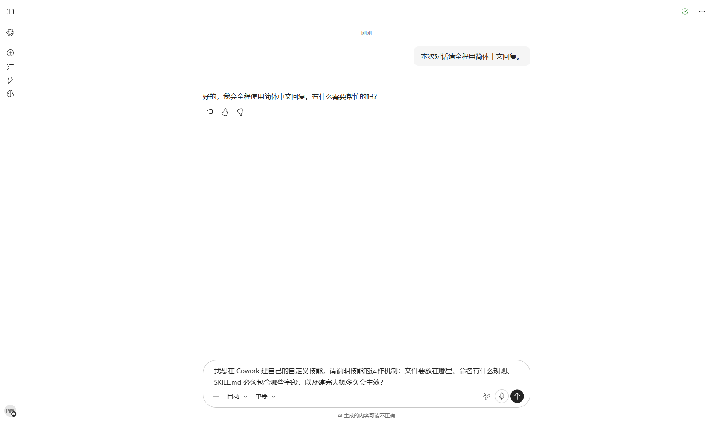
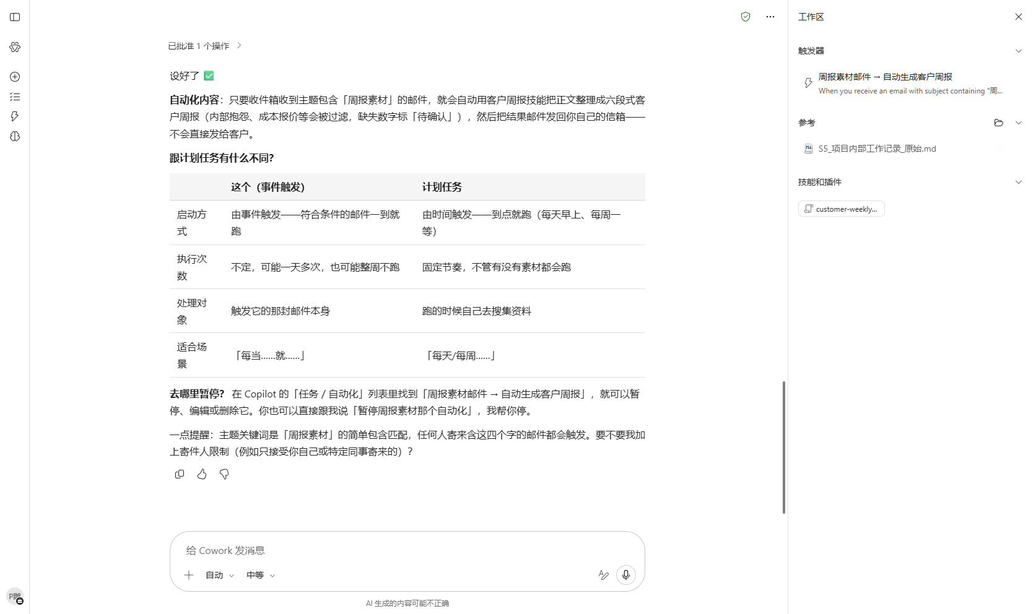

场景 05 · 实机演示
看 Cowork 怎么做、产出什么
① 你的输入与指令
② 产出成果
产出验收
〔操作〕customer-weekly-report 技能已创建并同步到 OneDrive 的 Documents/Cowork/skills
〔评测〕你看到了技能报告的分数，并说得出四个维度分别在评什么
〔判断〕你知道“高分”不等于“通过”，因为安全与 RAI 扫描是独立的关卡
Microsoft 365 Copilot Cowork
17

Slide 19
MAKE IT YOURS
把场景延伸到你的日常
生产力 / 个人效率
💡 把规则改成你自己的判断标准（你的 VIP 名单、你的象限定义），做出专属的分类逻辑。
销售 / 售前
💡 把背景文件换成你真实的客户资料（脱敏后），让 Cowork 生成你下一场拜访的 brief。
数据 / 运营
💡 换成你自己的销售或运营数据，生成属于你部门的仪表板。
战略 / 客户经营
💡 换成你自己负责的客户，先跑一遍企业搜索，看看公司内部到底积累了多少你不知道的资料。
知识工作 / 自动化
💡 把段落和用语改成你公司真正的周报格式，建立属于你自己的版本。
Microsoft 365 Copilot Cowork
18

Slide 20





TRUST & CONTROL
自动化，但你始终是决策者
操作前审批
中高风险操作会显示 RISK-LEVEL；发邮件、发 Teams、创建会议等操作会先摊开成可编辑的预览，批准后才发出。
控制范围清楚
「不再询问」可以限定此收件人、此域名，或者始终允许；任务可以软／硬暂停、恢复或取消。
自动化任务也有把关
计划提示和事件驱动任务有执行频率限制和防循环保护；一律以创建者的权限执行，而且与其他 Cowork 活动一起记录在统一审核日志里，适用 Microsoft Purview 策略。
限制也要知道
不能访问本地文件、删除 OneDrive/SharePoint 文件或读取加密文件；附件 <200MB；自定义技能和第三方 plugin 未经 Microsoft 验证，需要自行审阅。官方明确列出不适用于「免人工审查即需保证正确」的用途。
Microsoft 365 Copilot Cowork
19

Slide 21


现在就开始练习
Cowork 练习手册
aka.ms/CoworkPlaybook
挑一个最贴近你工作的场景开始
自定义技能放 OneDrive /Documents/Cowork/skills/ 下的 SKILL.md（最多 50 个、每个 1MB）
模型选择器：Auto（默认）、GPT 5.5 Frontier、GPT 5.6 Sol／Terra、GPT 6 Astra、Opus 5、Claude Sonnet 5、Claude Fable 5.1
工作量级别：Light／Medium（默认）／High／Extra High／Max —— 越高越彻底，但更慢且消耗更多点数
想要自动触发？到「自动化」页设置计划提示（上限 25 个）或事件触发任务（收到邮件／被 @提及）

Slide 22
谢谢
从提问到交办，标准你决定，执行交给 Cowork。
Microsoft 365 Copilot Cowork · 培训演示文稿

